Slide 2
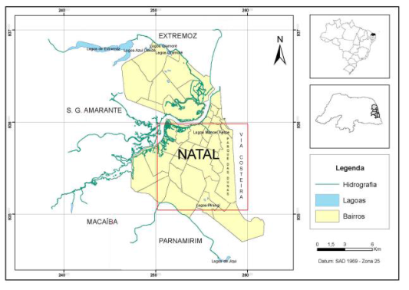
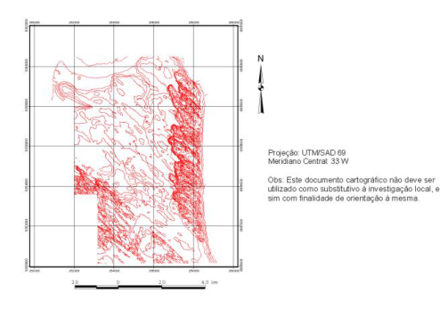
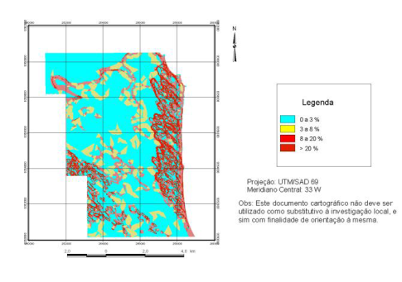
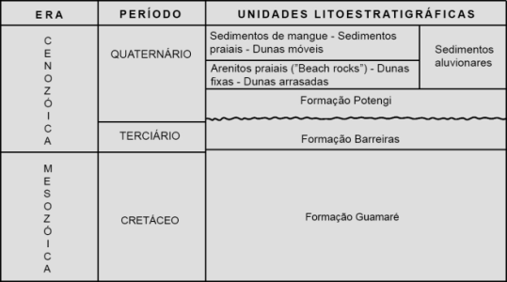
CARTA GEOTÉCNICA DO MUNICÍPIO DE NATAL-RN: ÁREAS DE SUSCETIBILIDADE E RISCO DE DESLIZAMENTOS E INUNDAÇÕES
Melquisedec Medeiros Moreira
Ministério da Ciência, Tecnologia e Inovação – MCTI INPE, Natal-RN, Brasil, melquisedec@crn.inpe.br
Newton Moreira de Souza
Universidade de Brasília - Faculdade de Tecnologia - Departamento de Engenharia Civil e Ambiental, Brasília-DF, Brasil, nmsouza@unb.br
Miguel Dragomir Zanic Cuellar
Instituto Nacional de Pesquisas Espaciais – INPE CRN, Natal-RN, Brasil, miguel@crn.inpe.br
Kátia Alves Arraes
Instituto Nacional de Pesquisas Espaciais – INPE CRN, Natal-RN, Brasil, katiaarraes@crn.inpe.br
RESUMO: A execução deste estudo consistiu de uma caracterização geológico-geotécnica e de um reconhecimento da drenagem de uma área costeira de aproximadamente 62 km2, compreendendo parte do Município de Natal-RN. A pesquisa está sendo desenvolvida a partir dos procedimentos e premissas do Manual para o Zoneamento de Susceptibilidade de Perigo e Risco do Comitê Técnico Internacional para Deslizamentos (JTC-1) inseridos no programa “Construindo Nosso Mapa Municipal Visto do Espaço”, realizado pelo INPE/CRN (Centro Regional do Nordeste). Verifica-se que o uso do sistema VANT pode melhorar a Carta em questão, possibilitando gerar imagens georreferenciadas e ortorretificadas da cidade, sendo possível gerar uma Carta de Suscetibilidade de Perigo e Risco Geotécnico de altíssima qualidade.
ÁREA DO ESTUDO PROPOSTO
O Município de Natal está localizado no Litoral Oriental do Rio Grande do Norte, entre os paralelos 36°42’53" e 37°15’11" de latitude sul e entre os meridianos 38° 35’52” e 34°58’03" de longitude oeste.
MÉTODO DE TRABALHO
A execução do trabalho compreende cinco etapas a saber, que são descritas a seguir: A) Levantamento e aquisição de informações pré-existentes e produtos de sensoriamento remoto; B) Fotointerpretação e estudo de perfis de poços e de sondagens geotécnicas; C) Etapa de campo; D) Etapa de ensaios de laboratório e campo; E) Etapa de confecção de mapas e cartas, e elaboração do texto final.

Slide 3
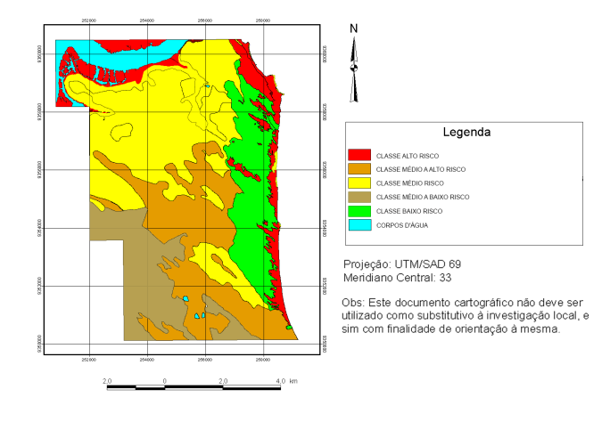
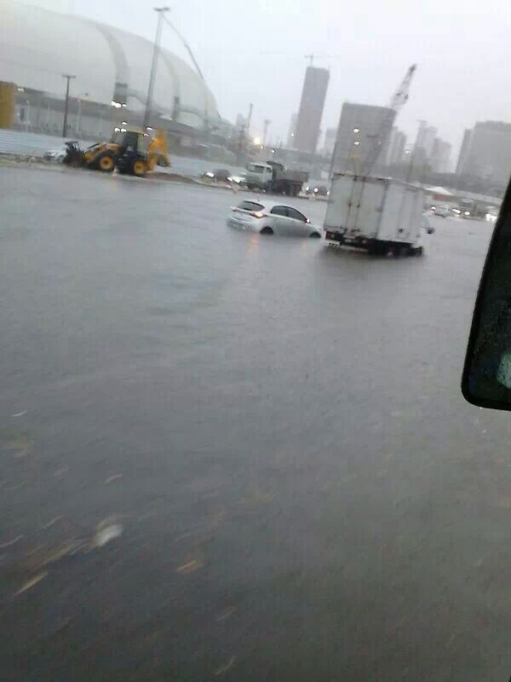
CARTA DE SUSCETIBILIDADE E RISCO GEOTÉCNICO
Na elaboração da Carta de Risco, avaliou-se os seguintes atributos: Tipo de material inconsolidado, características do substrato geológico, características geomorfológicas, profundidade do nível d´água do aqüífero Dunas-Potengi, existência de esgotos domésticos e carta de declividade, onde se constata que boa parte da área de Natal apresenta risco geotécnico médio e alto.
CONCLUSÕES
O aquífero Dunas-Potengi, por sua própria natureza litológica e posição estratigráfica, é tipicamente livre, com alta taxa de infiltração e boas condições de armazenamento e circulação de água. Sua superfície piezométrica tanto aflora na superfície do terreno, como se situa a profundidades de até 14 metros. Durante ou após a estação chuvosa, as dunas mostram-se saturadas em água, com exposição da superfície piezométrica da unidade aquífera Dunas-Potengi na forma de lagoas, podendo causar inundações. Desta forma, sugere-se a infiltração das águas pluviais nos próprios lotes, para que as consequências da urbanização não sejam transportadas para jusante, sendo realizado seu controle na fonte. Também se pode utilizar reservatórios de detenção, associados a superfícies de infiltração em lotes, possibilitando a redução de vazões de pico a valores compatíveis com os encontrados antes da urbanização.

